Slide 1

Геополитическое положение и национальные интересы Республики Беларусь

Slide 2
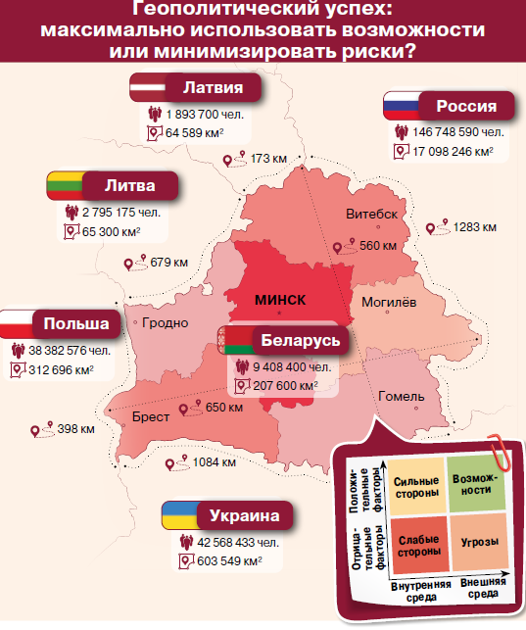

Slide 3
План
Понятие геополитики
Геополитический статус Беларуси
Национальные интересы и безопасность Республики Беларусь

Slide 4
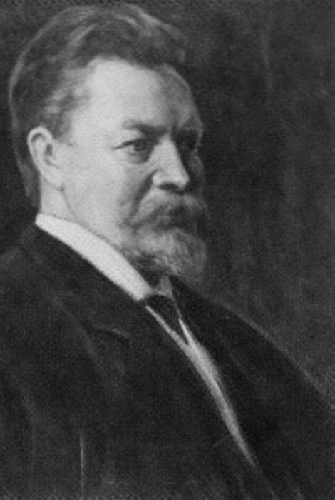
Геополитика – теория в политологии, утверждающая о географической обусловленности политики государств
Рудольф Челлен – основатель геополитики

Slide 5
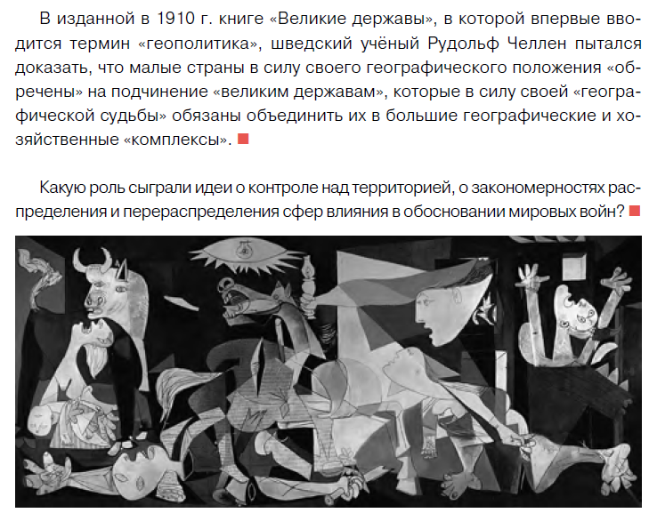

Slide 6
Тенденции развития геополитики
После 1945 г. – отход на второй план, прикрытие НТР и информатизацией
Современная геополитика: учёт влияния географических факторов на развитие разных сфер жизни общества
Обеспечение условий существования, удобных экосистем, позволяющих комфортно жить

Slide 7
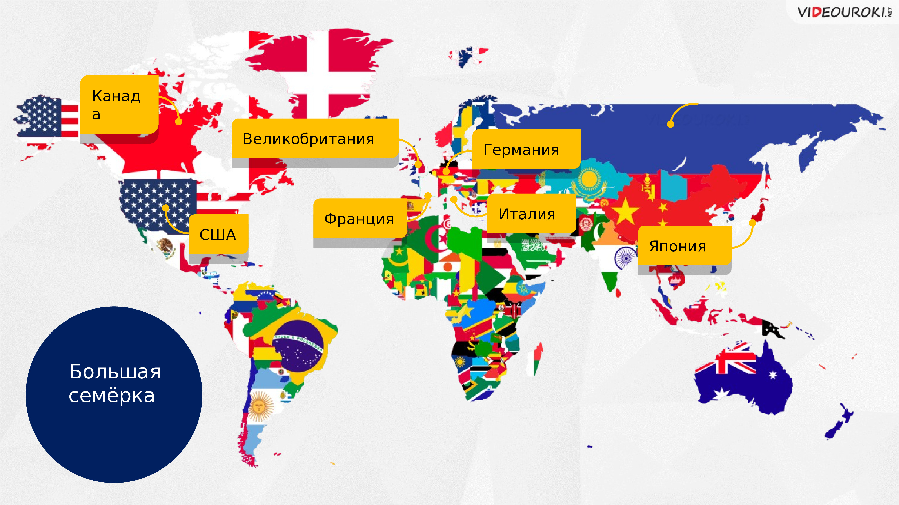

Slide 8
Повторим изученное
Что такое геополитика? Кто считается её родоначальником?
В чём заключается главная идея геополитики?
Опишите эволюцию развития геополитики после Второй Мировой войны

Slide 9
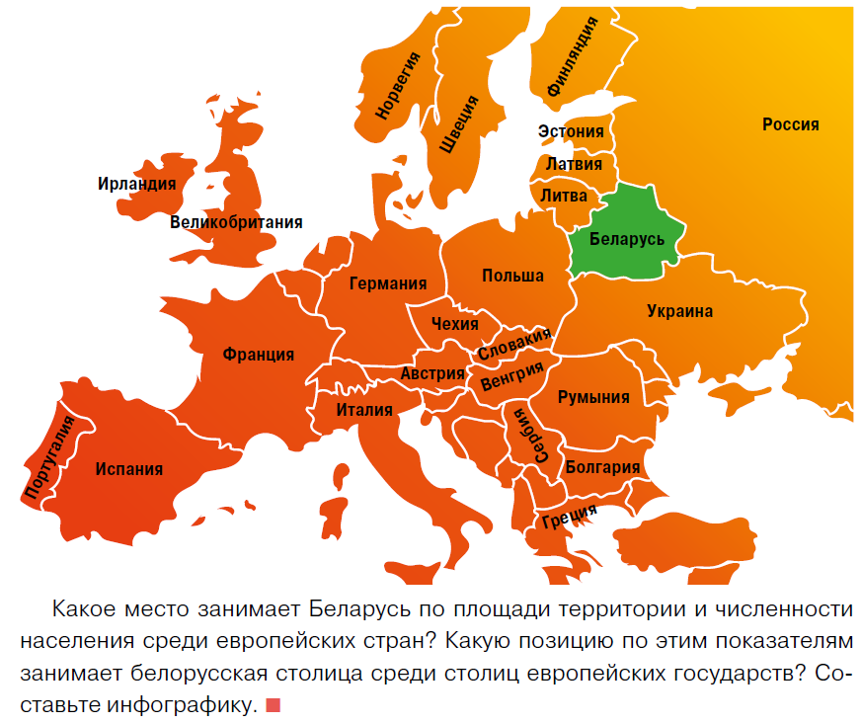

Slide 10
Особенности геополитического статуса Беларуси
В центре Европы
На перепутье Запада и Востока
Площадка для мирного решения конфликтов
Трансконтинентальная железнодорожная магистраль
Транзит газа на 50% зависит от Беларуси
Отсутствует выход к морю

Slide 11
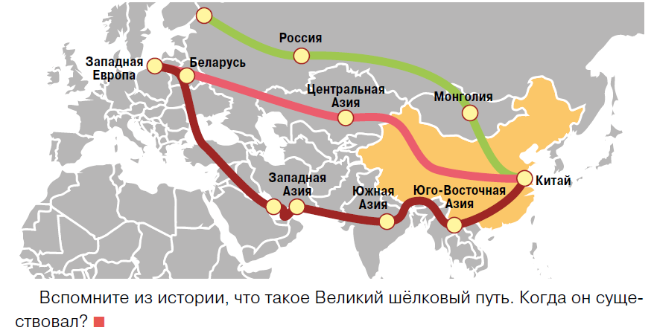

Slide 12
Повторим изученное
В чём заключаются особенности геополитического положения Беларуси?
Перечислите достоинства и недостатки геополитического положения Беларуси

Slide 13
Национальная безопасность - состояние защищённости национальных интересов государства от внутренних и внешних угроз.
Стратегическими национальными интересами являются:
обеспечение независимости, территориальной целостности, суверенитета, незыблемости конституционного строя;
устойчивое экономическое развитие и высокая конкурентоспособность белорусской экономики;
достижение высокого уровня и качества жизни граждан.

Slide 14
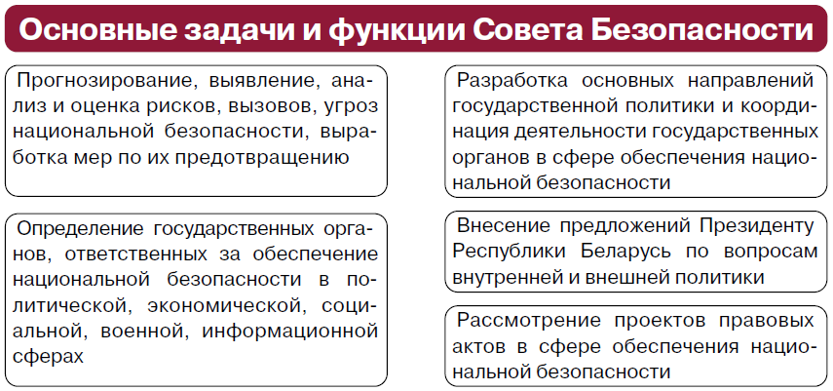

Slide 15
Угрозы национальной безопасности РБ
посягательства на независимость, территориальную целостность, суверенитет и конституционный строй Республики Беларусь;
вмешательство извне во внутриполитические процессы;
попытки разрушения национальных духовно-нравственных традиций и необъективного пересмотра истории.
Основные показатели национальной безопасности:
доля инвестиций в основной капитал;
уровень инновационной активности промышленных предприятий;
внутренние затраты на научные исследования и разработки;
Индекс человеческого развития;
суммарный коэффициент рождаемости;
уровень обеспеченности ресурсами здравоохранения, образования;
уровень развития информационных технологий и телекоммуникаций;
обеспеченность военными кадрами и оснащённость Вооруженных Сил современным вооружением, военной и специальной техникой.

Slide 16
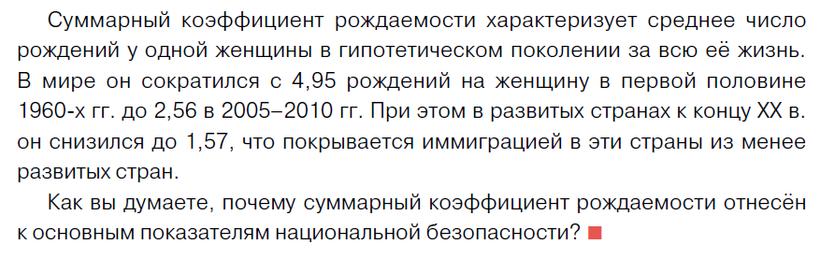

Slide 17
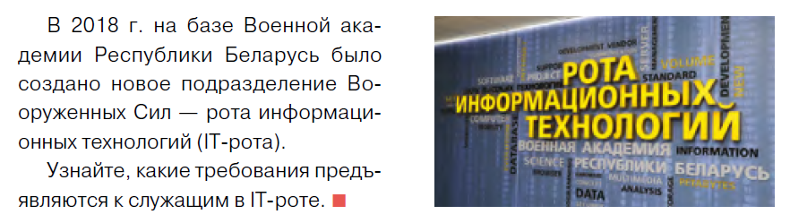
Информационная безопасность — состояние защищённости интересов личности, общества и государства от внешних и внутренних угроз в информационной сфере.

Slide 18
Подведём итоги
Что такое геополитика?
Каковы черты развития современной геополитики?
В чём заключаются особенности геополитического положения Беларуси?
Перечислите геополитические угрозы РБ
Что такое национальная безопасность?
Дайте определение термину «информационная безопасность»?
Почему проблема информационной безопасности в современном мире является актуальной?
Каким образом необходимо подходить к решению обозначенных проблем?

Slide 20
§ 9, в. 1-3 (у.), 2 (п.), м-п (с. 100, доп.)

